Slide 1


Somos pura energia

Slide 2
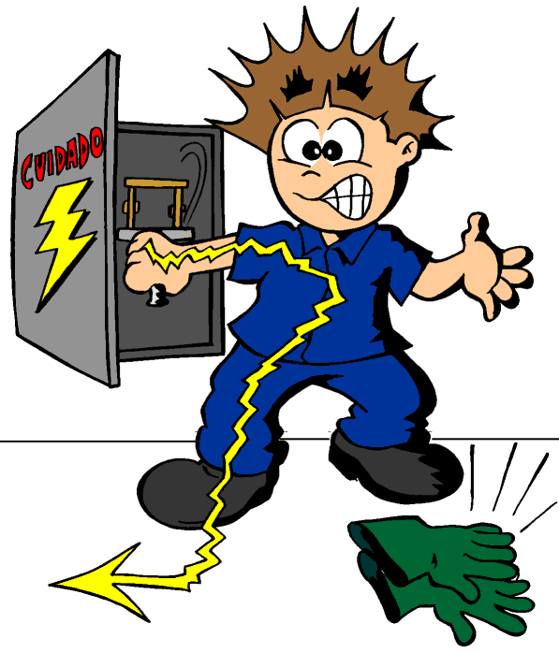
Choque elétrico
Definição:
É uma perturbação de natureza e efeitos diversos que se manifesta no corpo humano, quando por ele circula uma
CORRENTE ELÉTRICA.
Por que isso acontece?
O corpo humano é ou se comporta
como um CONDUTOR ELÉTRICO,
que possui, inclusive, uma RESISTÊNCIA.

Slide 3
Choque elétrico
Efeitos:
O choque elétrico pode ocasionar contrações violentas dos músculos, a fibrilação ventricular do coração, lesões térmicas e não térmicas podendo levar a óbito, como efeito indireto temos as quedas e batidas, etc.

Slide 4
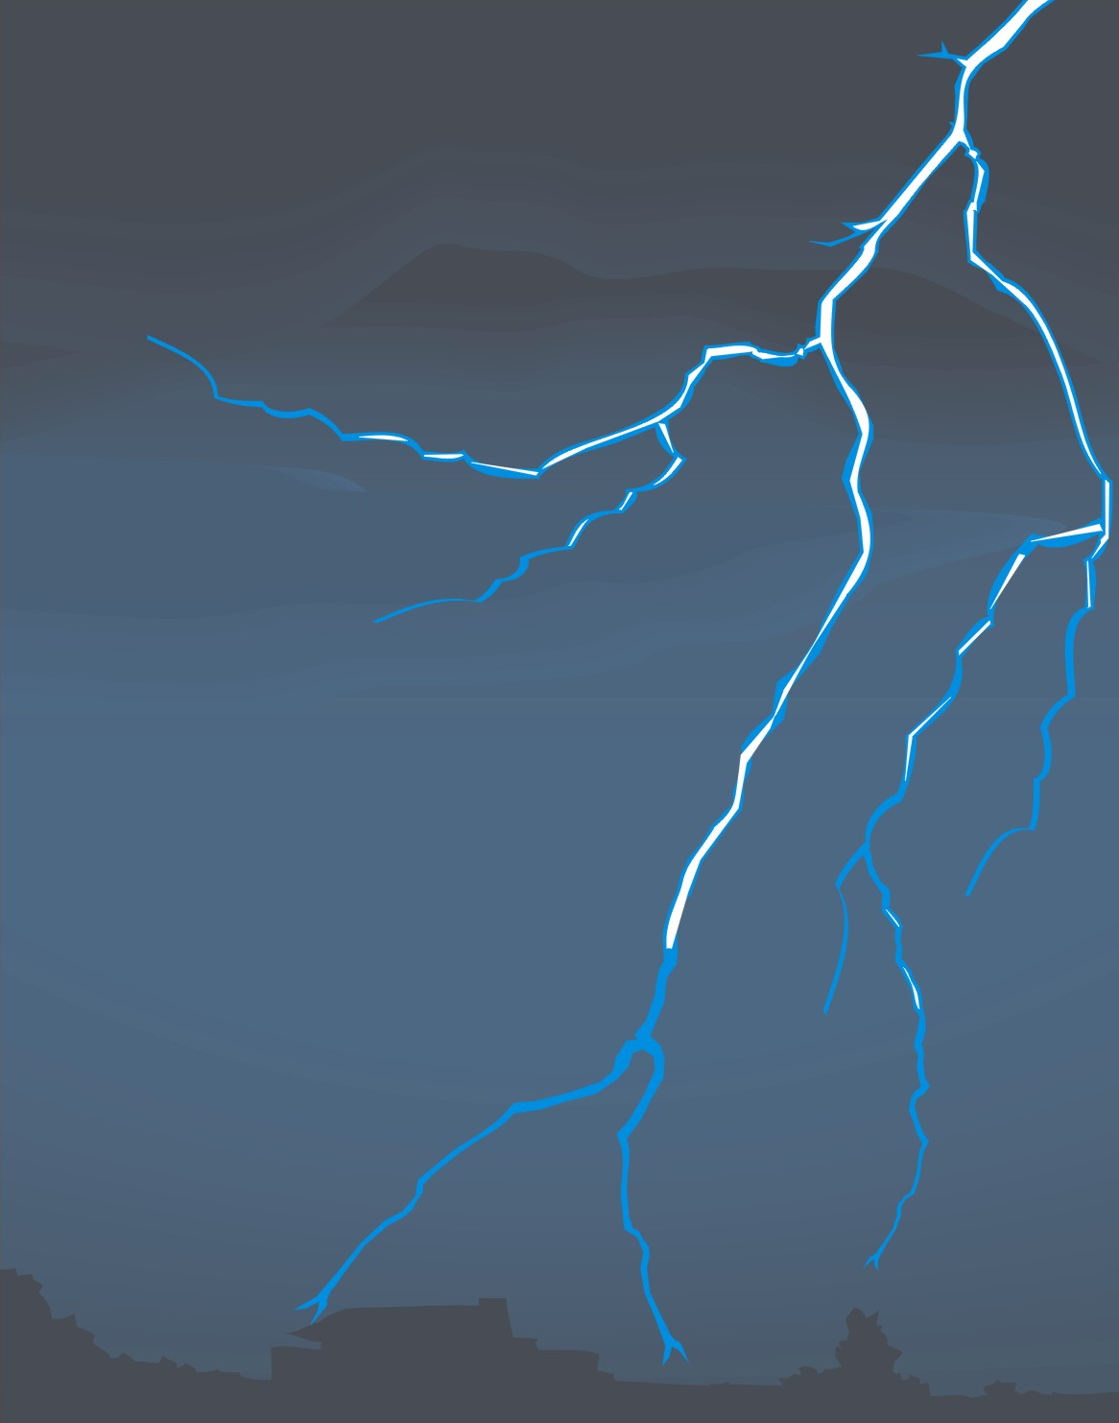
Choque elétrico
  Quais o tipos de choque ?
  O que o choque faz com o seu corpo ?
  Fatores que determinam a gravidade do choque ?
Choque estático Choque dinâmico Descargas atmosféricas

Slide 5
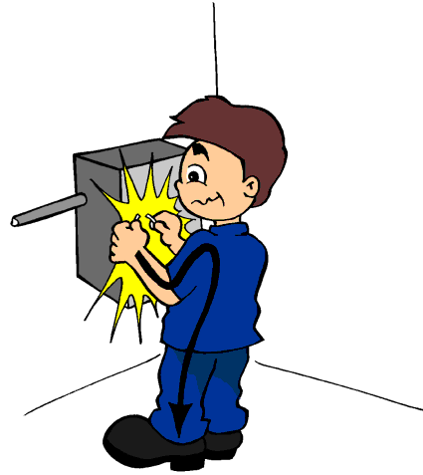
Condições de tensão que favorecem os acidentes por choque elétrico
Tensão de toque Tensão de passo

Slide 6
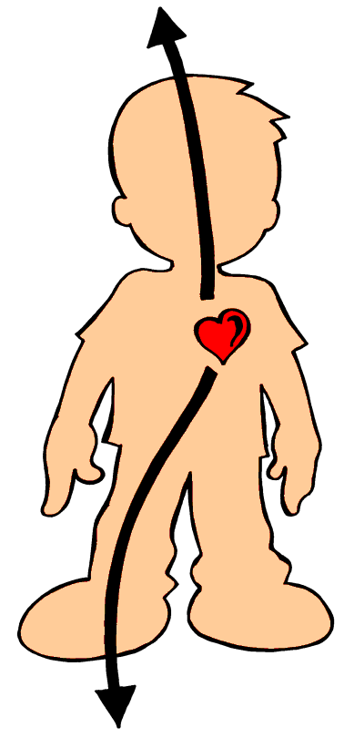
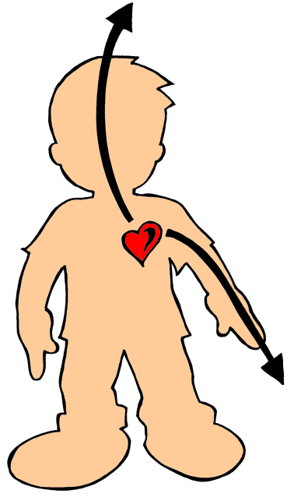
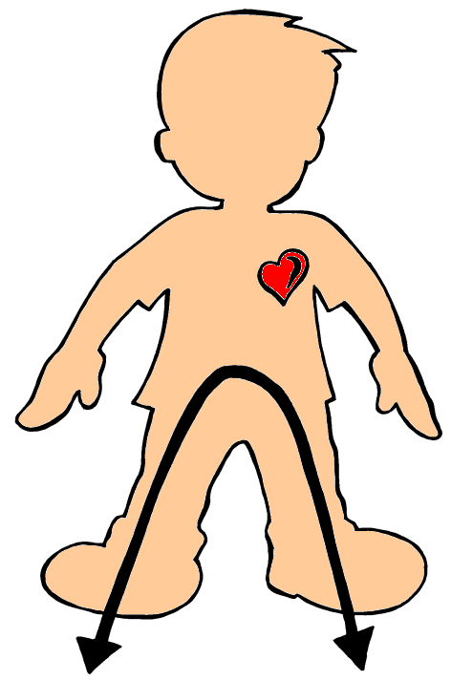
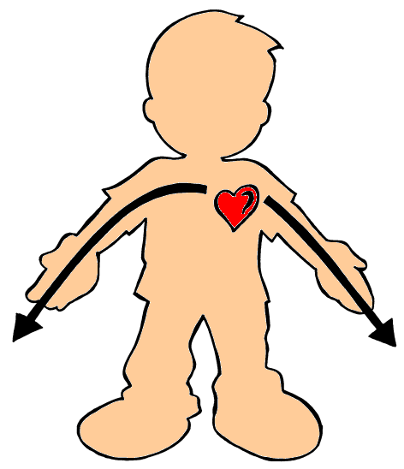
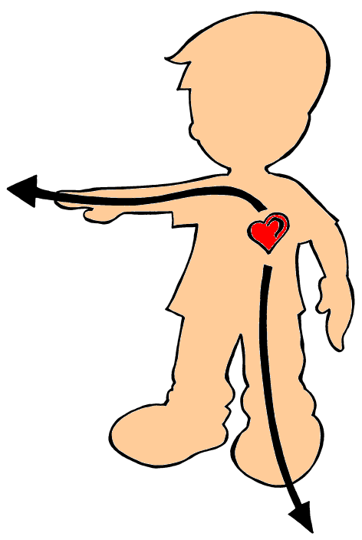
Choque elétrico
Fatores determinantes da gravidade
  Percurso da corrente elétrica;
  Intensidade da corrente;
  Características da corrente elétrica;
  Tempo de exposição a passagem da corrente;
  Resistência elétrica do corpo humano.

Slide 7
Combinação dos seguintes fatores de causas laboriais
  Falta de CONHECIMENTO;
  Falha de TREINAMENTO;
  Falha de SUPERVISÃO;
  PRÁTICAS inadequadas de trabalho;
  Instalação e MANUTENÇÃO precárias;
  AMBIENTE DE TRABALHO cheio de riscos.

Slide 8
Choque elétrico
Características da corrente elétrica.
A intensidade da corrente é um fator determinante na gravidade da lesão por choque elétrico; no entanto, observa-se que, para a Corrente Contínua (CC), as intensidades da corrente deverão ser mais elevadas para ocasionar as sensações do choque elétrico, a fibrilação ventricular e a morte.

Slide 9
Choque elétrico
Características da corrente elétrica.
As correntes alternadas de freqüência entre 20 e 100 Hertz são as que oferecem maior risco. Especificamente as de 60 Hertz, usadas nos sistemas de fornecimento de energia elétrica, são especialmente perigosas, uma vez que elas se situam próximas à freqüência na qual a possibilidade de ocorrência da fibrilação ventricular é maior.

Slide 10
Choque elétrico
Efeitos
Corrente elétrica (mA)- 60Hz
Homens
Mulheres
Limiar de percepção
1,1
0,7
Choque não doloroso, sem perda do controle muscular
1,8
1,2
Choque doloroso, limiar de largar
16,0
10,5
Choque doloroso e grave contrações musculares,
dificuldade de respiração
23,0
15,0

Slide 11
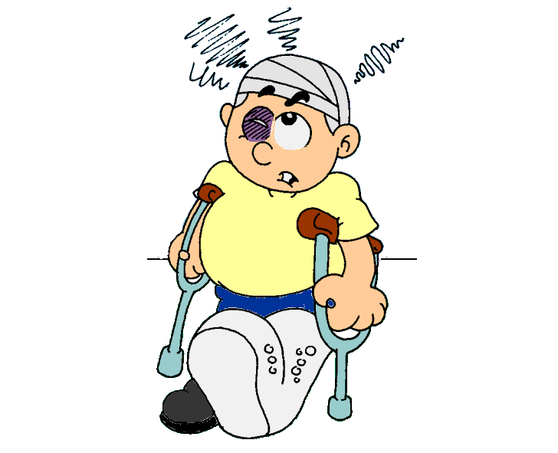
O choque e o seu corpo
Lesões térmicas
  Queimadura de 1º, 2º e 3° graus nos músculos e pele;
  Aquecimento e dilatação dos vasos sangüíneos;
  Aquecimento/carbonização de ossos e cartilagens;
  Queima de terminações nervosas e sensoriais;
Lesões não térmicas
  Danos celulares;
  Espasmos musculares;
  Contração descoordenada do coração ( fibrilação );
  Parada respiratória e cardíaca;
  Ferimentos resultantes de quedas e perda do equilíbrio.

Slide 12
Queimaduras
Queimaduras por contato
“Quando se toca uma superfície condutora energizada, as queimaduras podem ser locais e profundas atingindo até a parte óssea, ou por outro lado muito pequenas, deixando apenas uma pequena “mancha branca na pele”.

Slide 13
Queimaduras
Queimaduras por arco voltaico
O arco elétrico caracteriza-se pelo fluxo de corrente elétrica através do ar, e geralmente é produzido quando da conexão e desconexão de dispositivos elétricos e também em caso de curto-circuito, provocando queimaduras de segundo ou terceiro grau.

Slide 14
Choque elétrico
A morte por asfixia ocorrerá, se a intensidade da corrente elétrica for de valor elevado, normalmente acima de 30 mA e circular, pelo diafragma, por um período de tempo relativamente pequeno, normalmente por alguns minutos.
A asfixia advém do fato do diafragma da respiração se contrair tetanicamente, cessando assim, a respiração. Se não for aplicada a respiração artificial dentro de um intervalo de tempo inferior a três minutos, ocorrerá sérias lesões cerebrais e possível morte.

Slide 15
Choque elétrico
A fibrilação ventricular do coração ocorrerá se houver intensidades de corrente da ordem de 15mA que circulem por períodos de tempo superiores a um quarto de segundo. A fibrilação ventricular é a contração disritimada do coração que, não possibilitando desta forma a circulação do sangue pelo corpo, resulta na falta de oxigênio nos tecidos do corpo e no cérebro. O coração raramente se recupera por si só da fibrilação ventricular.

Slide 16
Choque elétrico
Resistência elétrica do corpo humano
A resistência que o corpo humano oferece à passagem da corrente é quase que exclusivamente devida à camada externa da pele.
Esta resistência está situada entre 100K e 600K ohms, quando a pele encontra-se seca e não apresenta cortes, e a variação apresentada é função da sua espessura.

Slide 17
Choque elétrico
Resistência elétrica do corpo humano
Quando a pele encontra-se úmida, condição mais facilmente encontrada na prática, a resistência elétrica do corpo diminui. Cortes também oferecem uma baixa resistência elétrica.
A resistência oferecida pela parte interna do corpo, constituída, pelo sangue, músculos e demais tecidos, comparativamente à da pele é bem baixa, medindo normalmente 300 ohms em média e apresentando um valor máximo de 500 ohms.

Slide 18
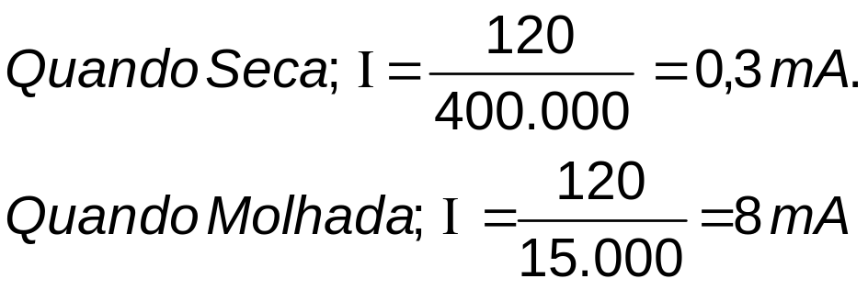
Choque elétrico
As diferenças da resistência elétrica apresentadas pela pele à passagem da corrente, ao estar seca ou molhada, podem ser grande, considerando que o contato foi feito em um ponto do circuito elétrico que apresente uma diferença de potencial de 120 volts, teremos:

Slide 19
Choque elétrico
Causas determinantes operacionais
Contato com um condutor nú energizado
Uma das causas mais comuns desses acidentes é o contato com condutores aéreos energizados. Normalmente o que ocorre é que equipamentos tais como guindastes, caminhões basculantes tocam nos condutores ou durante as construções civis as ferragens tocam os condutores.

Slide 20
Choque elétrico
Causas determinantes operacionais
Falha na isolação elétrica
Os condutores quer sejam empregados isoladamente, como nas instalações elétricas, quer como partes de equipamentos, são usualmente recobertos por uma película isolante. No entanto, a deterioração por agentes agressivos, o envelhecimento natural ou forçado ou mesmo o uso inadequado do equipamento podem comprometer a eficácia da película, como isolante elétrico.

Slide 21
Choque elétrico
Calor e Temperaturas Elevadas
A circulação da corrente em um condutor sempre gera calor e, por conseguinte, aumento da temperatura do mesmo. Este aumento pode causar a ruptura de alguns polímeros, de que são feitos alguns materiais isolantes, dos condutores elétricos.
Umidade
Alguns materiais isolantes que revestem condutores absorvem umidade, como é o caso do nylon. Isto faz com que a resistência isolante do material diminua.

Slide 22
Importante
“Deve-se considerar que
todo choque elétrico é perigoso”.
NÃO faz barulho
NÃO tem cheiro
NÃO tem cor
NÃO se vê

